Slide 1
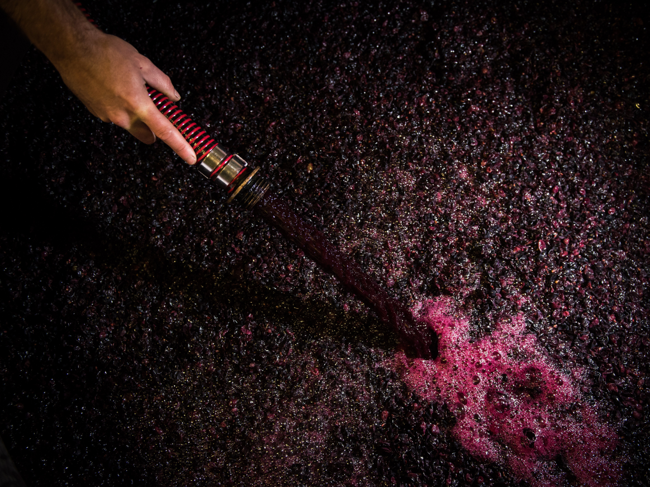
Valais mundi
Marketing - Communication
2016-2017

Slide 2
Objectifs
Faire de Valais Mundi un modèle viable avec une forte rentabilité
Appliquer un positionnement clair sur le marché et une identité reconnaissable à long terme
Transmettre une image d’excellence aux clients et aux prospects
Imposer VM comme la référence des crus alpins d’exception
Optimiser la proximité et la relation avec la clientèle
Donner une âme à VM à travers la mise en avant de notre terroir et savoir-faire hors-pair
Avoir des outils de ventes et de suivi efficients pour assurer un augmentation du CA et un succès à long terme au niveau national et international

Slide 3
vision
2016-2017
Valoriser et mieux vendre les crus Valais Mundi en identifiant et optimisant:
Sa clientèle – les segments de marché
Son univers graphique – l’identité
Son langage – communication
Sa politique de prix – positionnement prix
Sa stratégie marketing / publicité – mesures Markom par segment
Sa stratégie de marque haut de gamme

Slide 4
Positionnement
Valais Mundi, l’expression des crus reflétant la grandeur du terroir valaisan
Un univers prestigieux pour accompagner les clients VM
Un service et une qualité des produits irréprochables et toujours plus proche des besoins des clients

Slide 5
Missions
Les actions markom doivent permettre de remplir les missions de l’entreprise:
Augmenter le chiffre d’affaires
Augmenter la perception de la valeur ajoutée des crus
Offrir un service de qualité et créer des émotions
Fidéliser le client
Développer la notoriété des crus au niveau national et international pour les différents segments de clientèle

Slide 6
Une marque d’excellence
Valais Mundi est une marque:
Exclusive
Traduisant l’excellence
Pour les clients les plus exigeants
Fournissant des produits et services d’exception

Slide 7
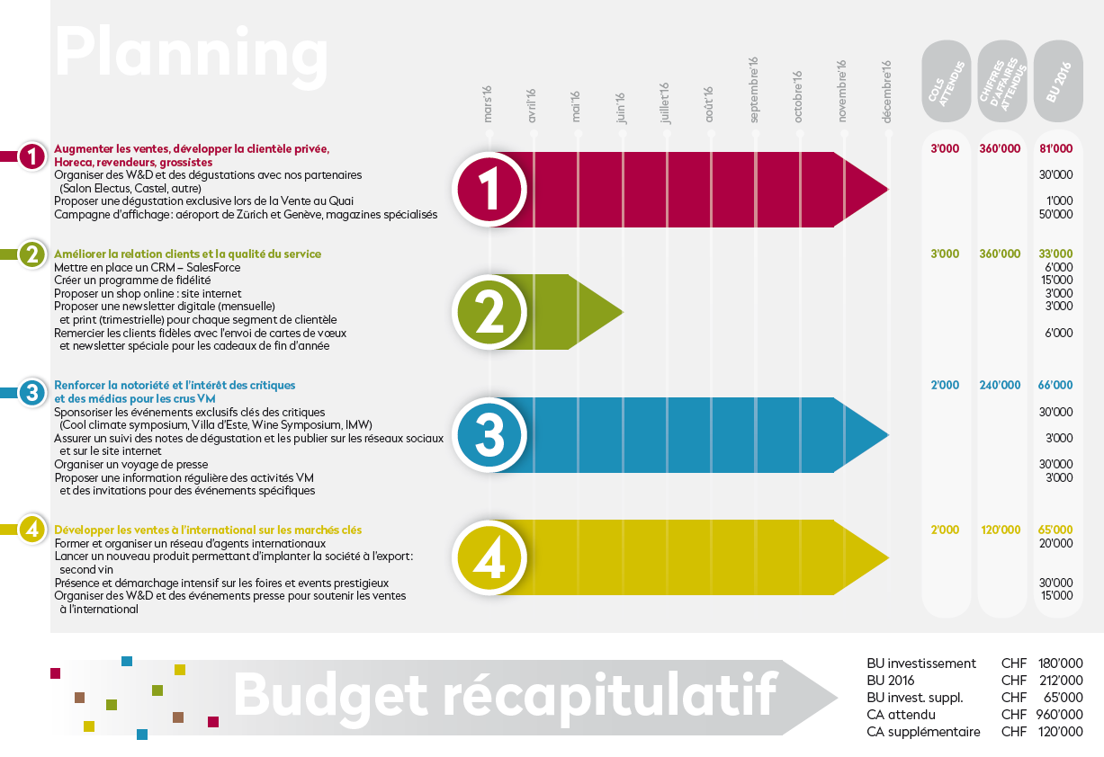

Slide 8
Les outils
Le site internet et son shop online
Les réseaux sociaux et l’interaction client
L’événementiel: W&D, events RP presse, etc.
Le sponsoring et les partenariats
Le merchandising et les produits dérivés
Les brochures et autres supports print

Slide 9
Le site internet
Mise en ligne le 1er mars
Shop en ligne avec paiement par cartes
Achat de bons cadeaux VM et Table Gourmande
Revue de presse et médiathèque
Publication des critiques
Informations techniques sur les vins

Slide 10

Site internet

Slide 11
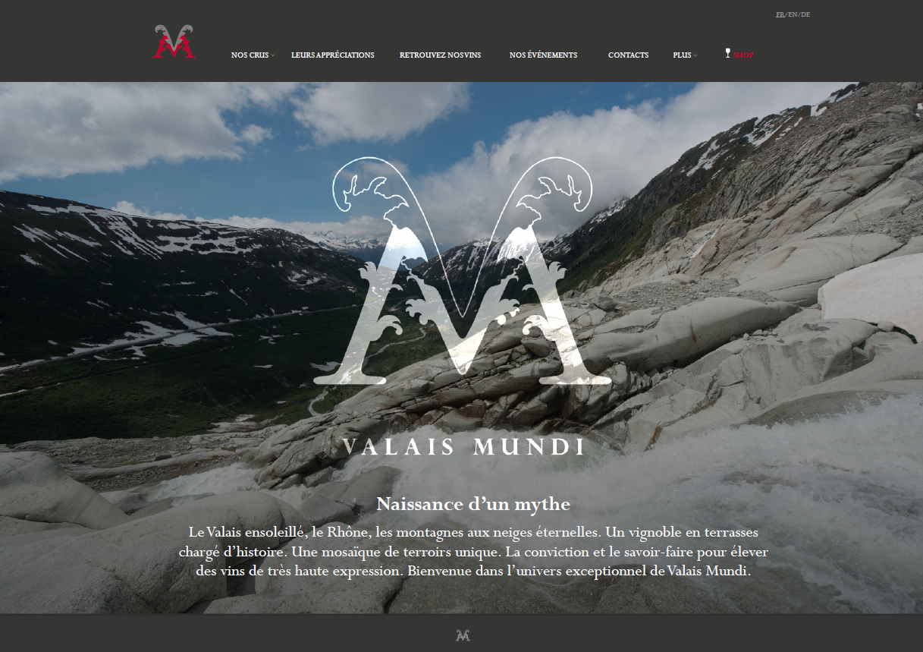

Slide 12
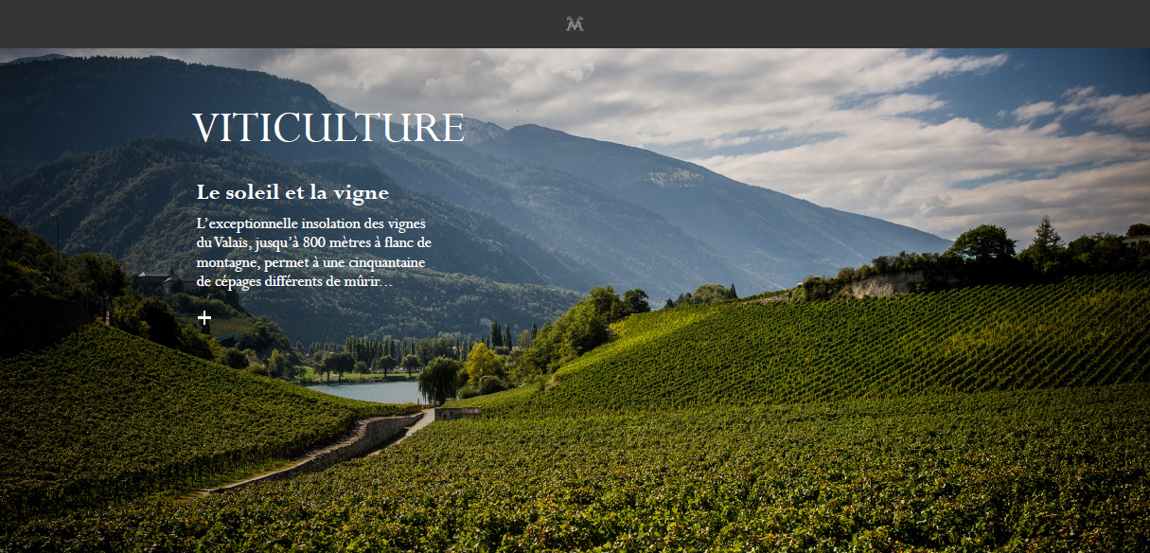

Slide 13
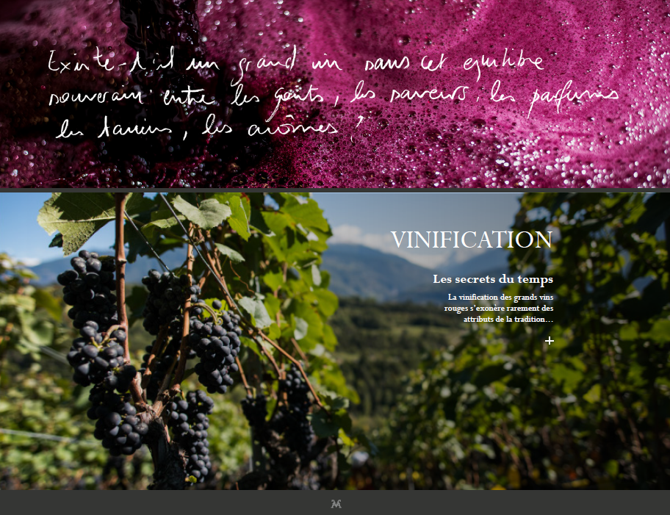

Slide 14
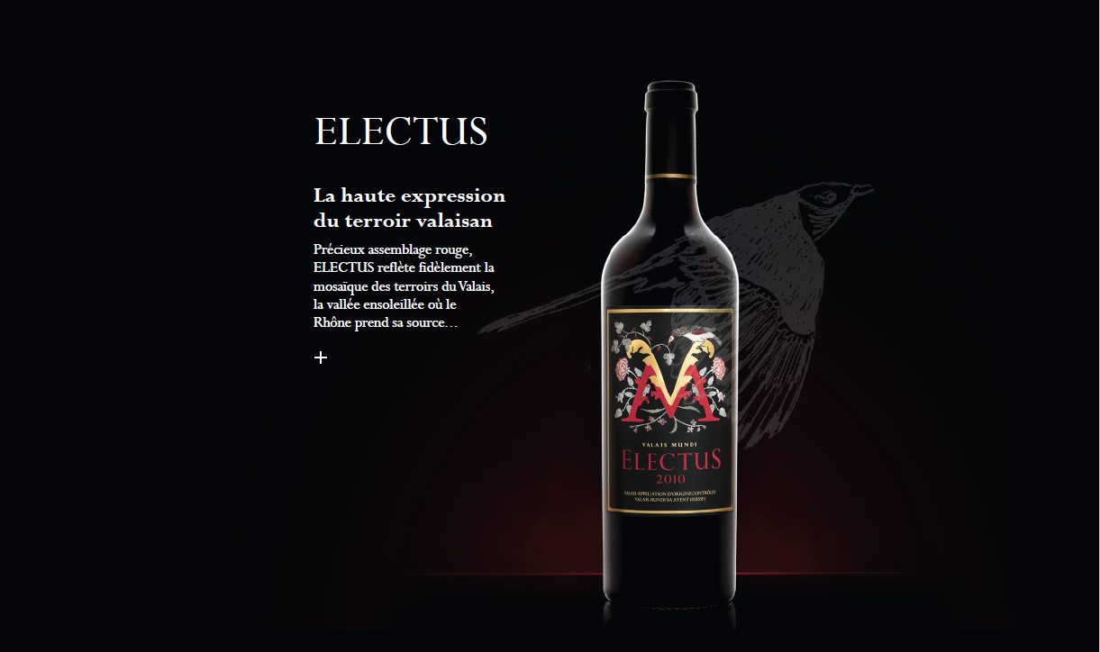

Slide 15
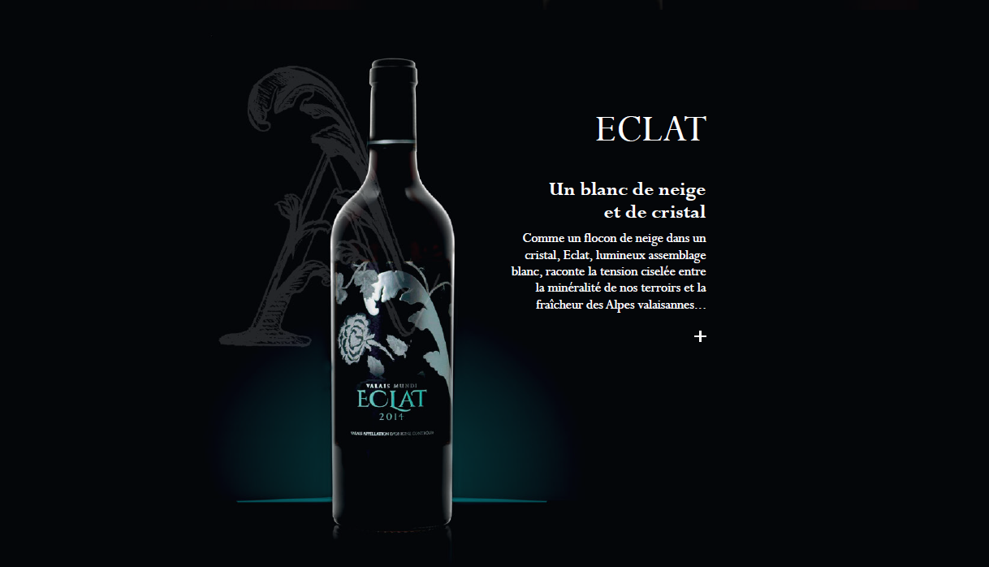

Slide 16
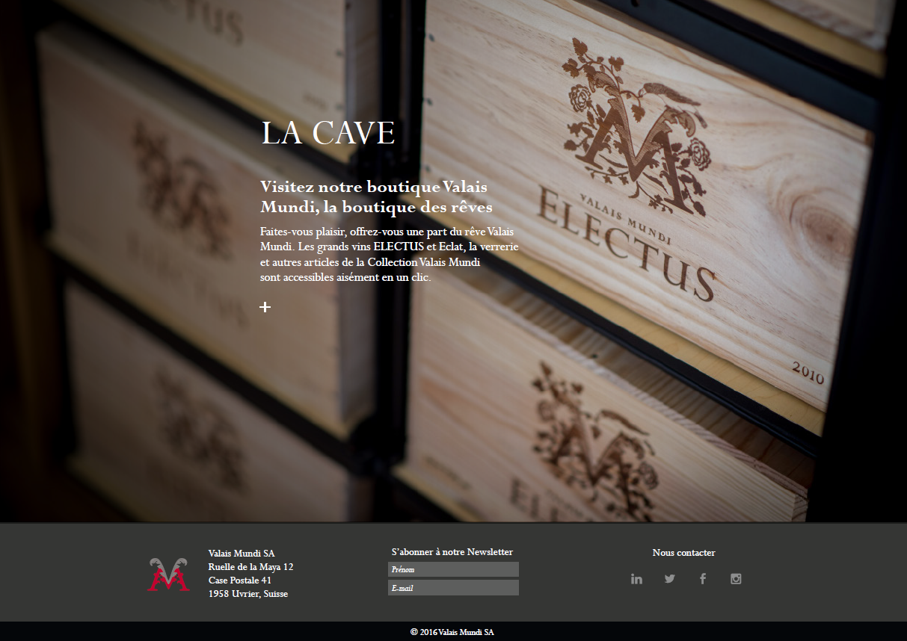

Slide 17
Evenementiel - RP
Privés > W&D
15 Mars: Beau-Rivage Genève
16 Mars: Cervo Zermatt
17 Mars: Chalet d’Adrien Verbier
30 Mars: Zunfthaus Zimmerleuten
Le Richemont Genève, Le Caveau de Bacchus, etc.
Planning en développement jusqu’à décembre
Presses / critiques
5 avril: Primeurs Bordeaux > Grand Hôtel
Foires
13-15 mars: ProWein

Slide 18
Sponsoring
Sponsoring en gratuité sur des événements prestigieux avec invités professionnels triés sur le volet
Institute of Master of Wine
Cool Climate Wine Symposium
Villa d’Este Wine Symposium

Slide 19
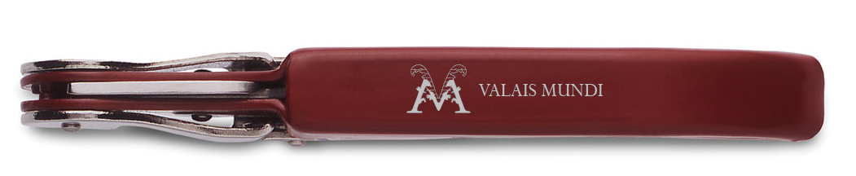
Produits dérivés
Articles en vente sur le site et dans nos points de vente VM
Déjà disponible:
Verres Royal Glass
Verres Riedel gravés VM
Carafe
Prochainement disponible:
Tire-bouchons
Dropstop

Slide 20
brochure
3 langues
Texte de Didier Ters
Carnet de voyage technique et poétique à la découverte du terroir valaisan

Slide 21
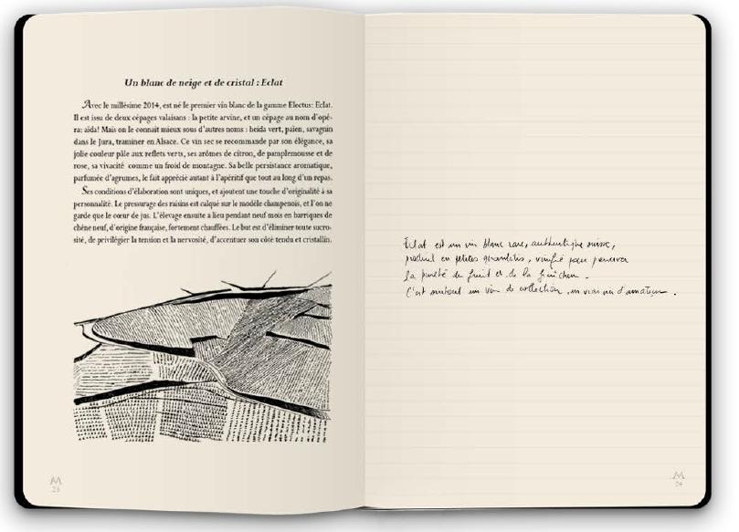


Slide 22
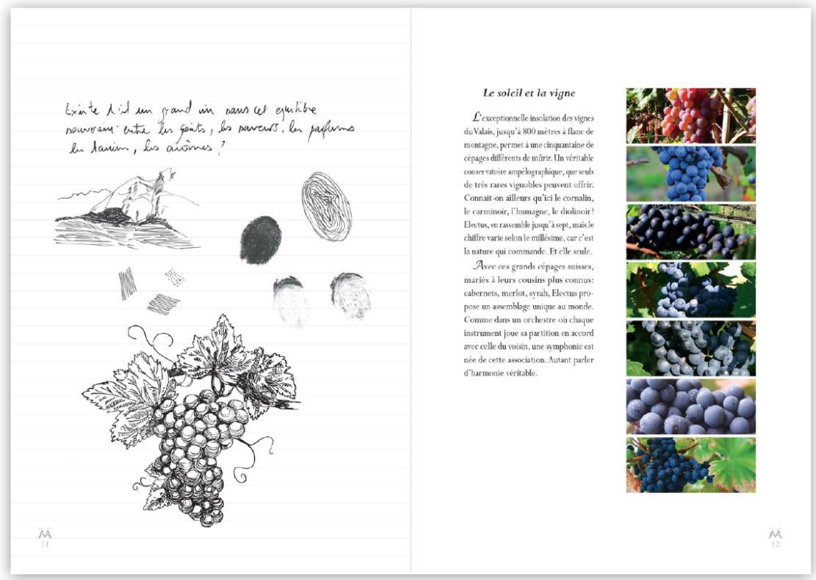
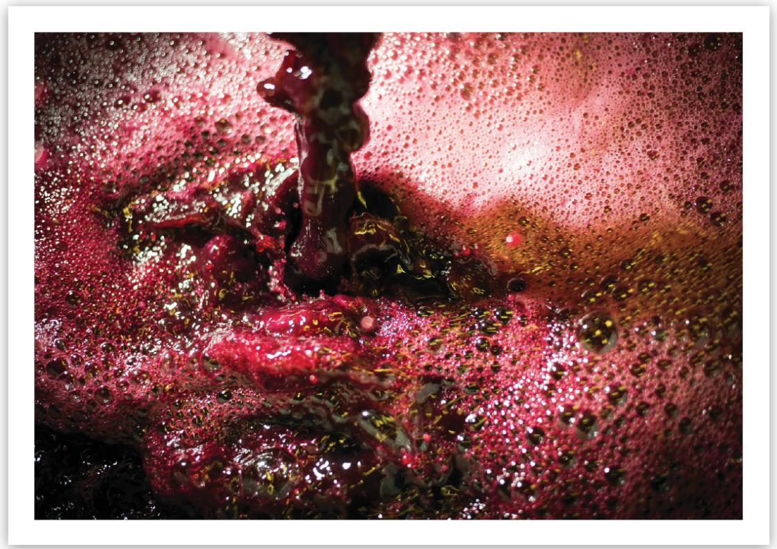

Slide 23
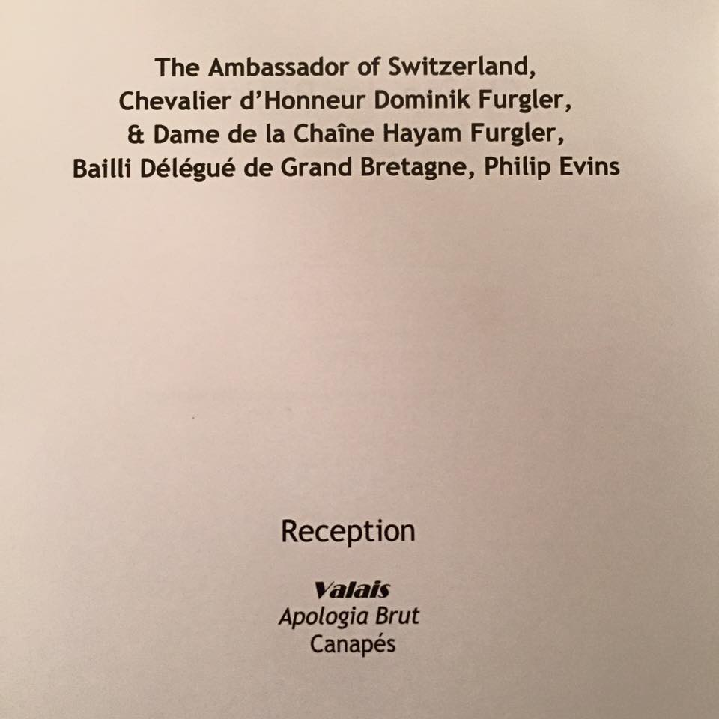
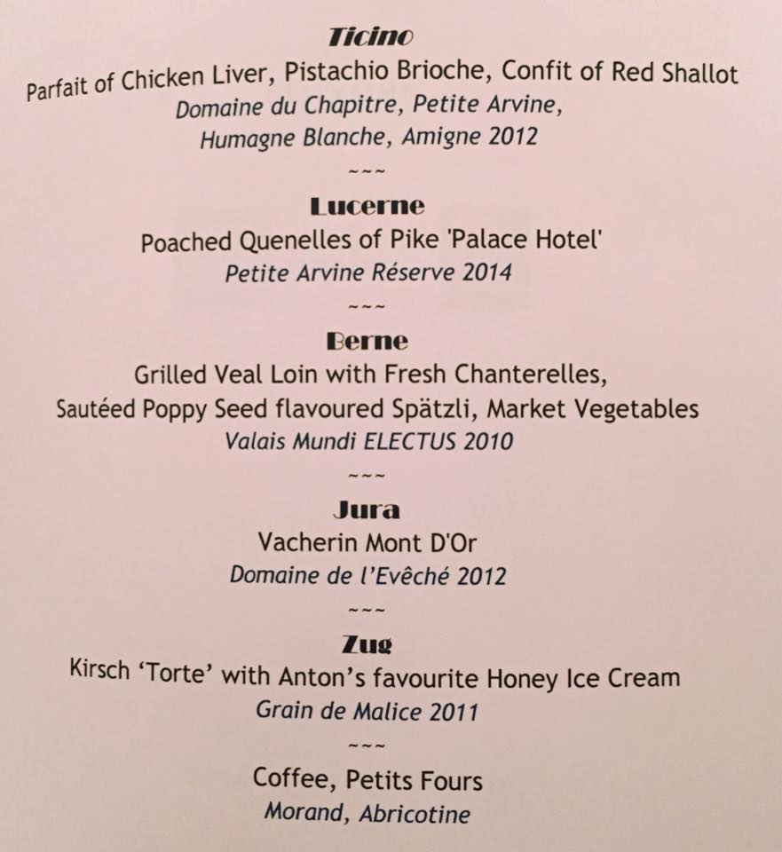
Chaîne des Rôtisseurs Ambassade de Suisse à Londres

Slide 24
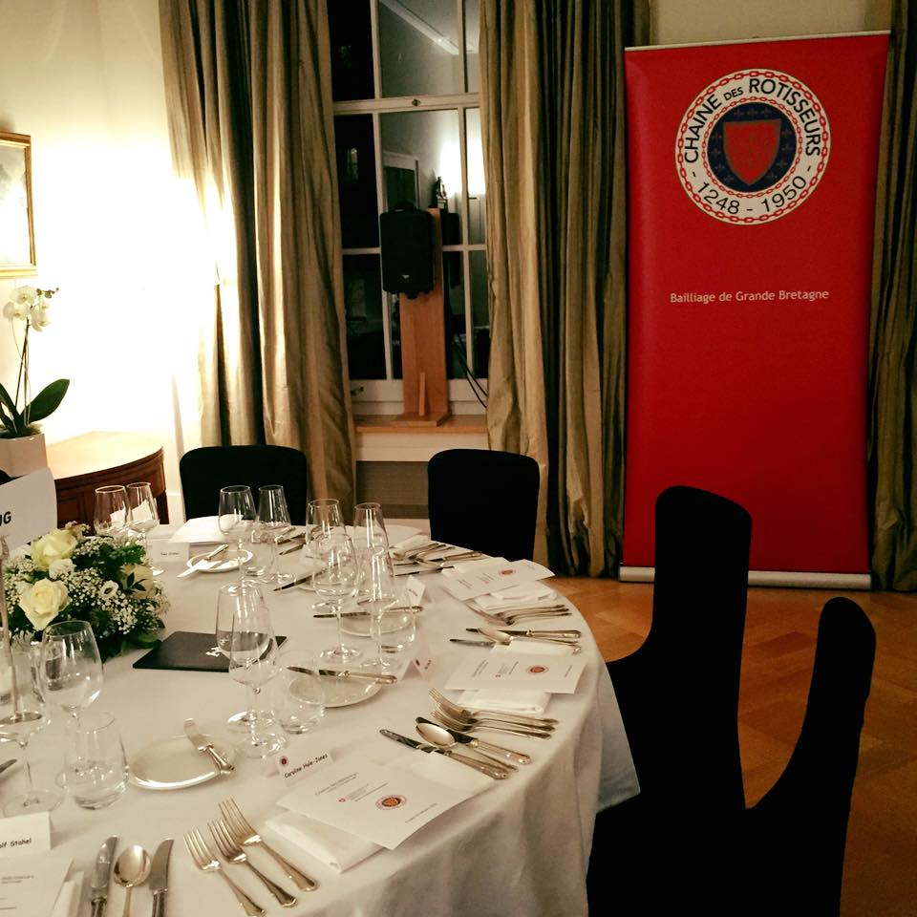
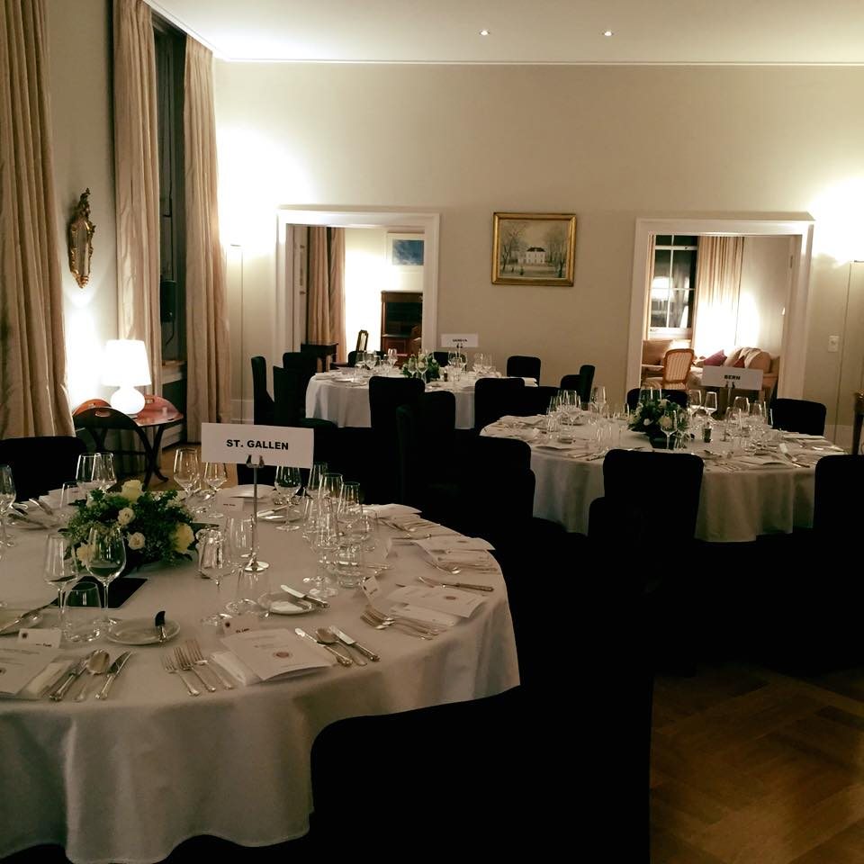
Chaîne des Rôtisseurs Ambassade de Suisse à Londres

Slide 25
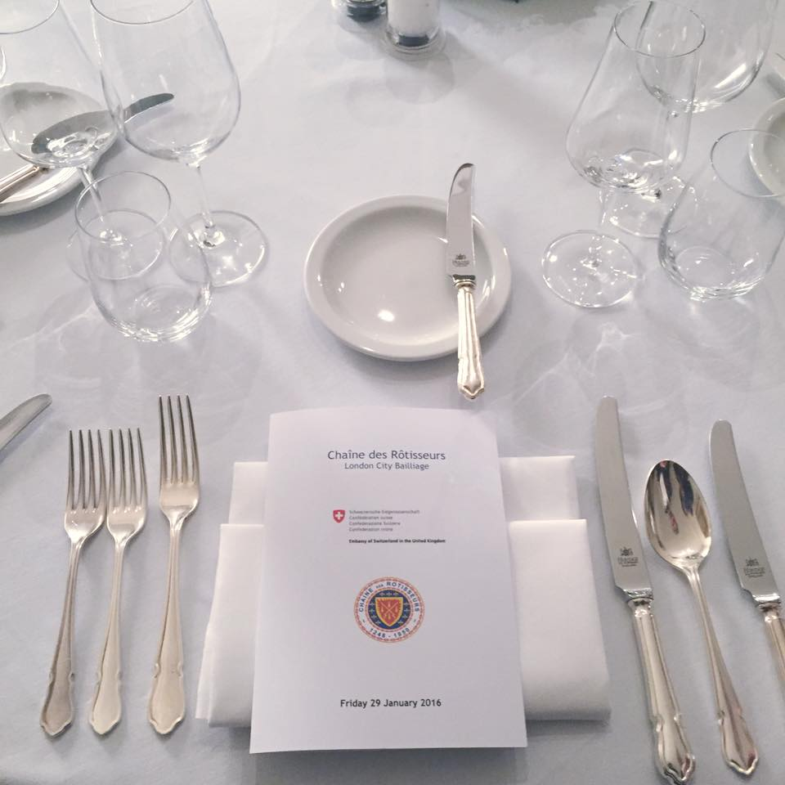
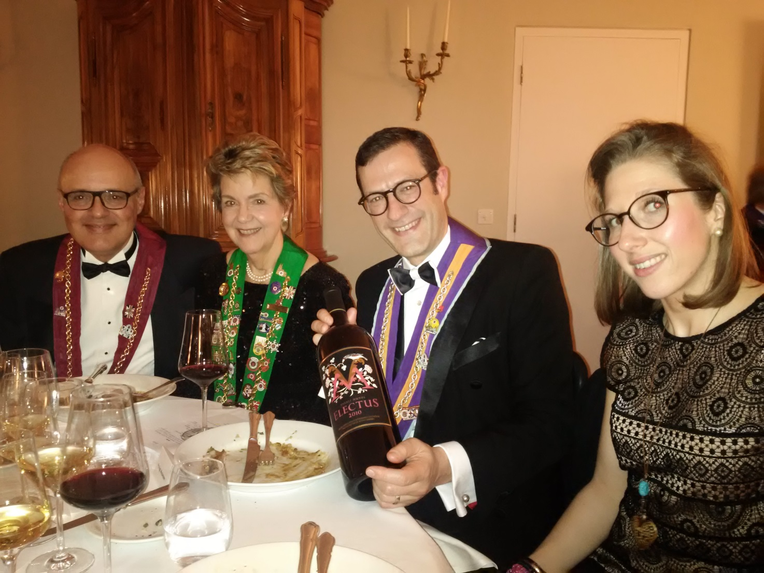
Chaîne des Rôtisseurs Ambassade de Suisse à Londres

